Slide 1
2.女性主义的理论局限

Slide 2
一，中国女性历史的独特性
中国女性有自己的独特历史。
我们看到共性的时候，也不能忽略一些特殊性。

Slide 3
1.政治地位
秦汉时期妇女的社会地位较高，特别是贵族妇女，太后干预朝政就是汉代历史的一大特色。
秦昭王母宣太后私情不避外人，死后还希望专宠其爱魏丑夫。
刘邦得帝位，先封妻、母，后来才尊奉其父。

Slide 4
而说到参政问题，在清代功名最甚的乾嘉时代，有功名的人也不过占全国人口的1%，虽然女性不能考取功名，学而优则仕，但男性能参政的比例也是微乎其微的。

Slide 5
所以五四时期讨论妇女解放会牵涉到阶级，陈望道总结说：第三阶级的女人运动，是女人对男人的人权运动。目标是恢复‘因为伊是女人’因而失掉的种种自由和特权；
第四阶级女人运动，是劳动者对资本家的经济运动，目标是在消灭‘因为伊是穷人’因而承受的种种不公平和不合理。
宗旨很是差异，要求也不相同。

Slide 6
2.经济地位
在唐代的女户主。
吐鲁番地区称“大女” ，在汉代就有了
明朝中期以后，特别江浙一带，女性在社会经济生活中所起的作用越来越重要。
而到了18世纪的清代，很多地区女性的经济地位实际已经超过了男子。

Slide 7
3.社会地位
A守节的问题：
明代官府提倡寡妇守节，但民间女性再嫁现象依然盛行。
清朝满族女子守节的很多，这与八旗制度保障寡妇生计有关。
当然除了经济因素，夫妻的情感因素，女性的生理因素都构成了这个问题的复杂性 。

Slide 8
B婚姻制度问题：
唐代开始将七出三不去列入法律。
男子有权休妻，但不能无故出妻，即使妻子犯有七出但在三不去之内也不能出，否则受法律制裁。
一夫一妻多妾，禁止重婚和以妾为妻，显然这是为了保障家庭内部的秩序，明确嫡庶的位置

Slide 9
当然，这些并不能改变女性群体受压抑的历史事实。
女性主义理论，讨论的是性别群体的问题。——导致共性忽略个性，宏观忽略微观
杜赞奇关于“复线历史”的视角引入
（《从民族国家中拯救历史》）

Slide 10
通过这些“渺小”的个案，我们或许应该在性别的视角中加入其他一些与性别无关的参照物。
比如官方宣导的意识形态与民间私人生活之间可能存在的差异、不同的阶级/阶层、经济水平、地域、社区/生活圈、年龄、受教育程度、生活经历等所造成的个体差异。

Slide 11
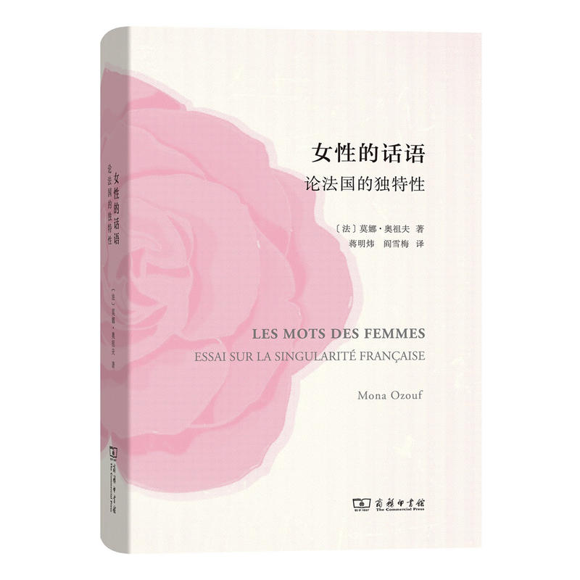
作者提出的问题是：为什么法国的女性主义者比较温和、冷静、内敛
该书选择了18-20世纪十位女性，看她们怎么讨论女性主义、日常生活。进而说明法兰西民族的独特性。
十个人各不相同，有人认为女人就应该遵循自然的法则，主内；有人认为爱情/被爱是拯救女性孤单寂寞的唯一途径；有人根本很少使用“女性”这个词。
结论：得益于法国贵族宫廷文化与民主社会对平等的认可。

Slide 12
二，妇女解放运动的问题
核心家庭的存在是男权制得以继续存在的保证。
在一个完全由家庭成员组成的社会里，女人不愿意放弃在家庭里的依赖和安全，男人同样也不愿放弃传统的地位和特权，所以，尽管人们谈论性别平等，却很少有人愿意将其付诸实施。——恨嫁

Slide 13
中国的女性问题并不是纯粹的性别问题，所以妇女解放运动的胜利并意味着女性的真正的自由。
梁启超《（近世第一女杰）罗兰夫人传》“罗兰夫人何人也？自由由彼而生，彼由自由而死”
周恩来“妇女解放需从民族解放中得来”

Slide 14
法律上坐享其成的“男女平等”是女性的权利，同时也成为一种强制身份。
赵树理《锻炼锻炼》

Slide 15
三、女性主义与消费生活经验
中国的“女性主义”与当代城市性别经验似乎也构成了一些错位。男女 在“消费”的意义上获得了平等。
高校里女生态度的转变——低年级基本是女性主义者，这与她们的阅读和选修的课程有关，高年级基本改旗异帜，这与她们必须进入既定的社会规范有关。
男性学者的态度：敬而远之

Slide 16
关于选美：美国女权运动者曾抵制选美，认为这是对女性“物化”、是歧视女性的做法。但是1999年开始，香港娱乐界开始男性选美。
美人关：星空卫视一档收视率很高的娱乐节目，男性要接受众多女性苛刻的评判，也属于选秀类节目。
F4与“超女”：F4组合的风靡与两届“超女”冠军都表现出中性化的审美风尚：既有女性的温柔、腼腆又有男性的俊朗、帅气。

Slide 17
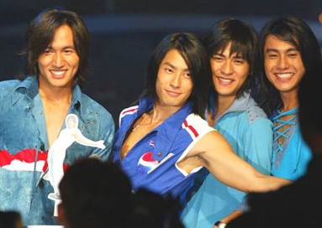
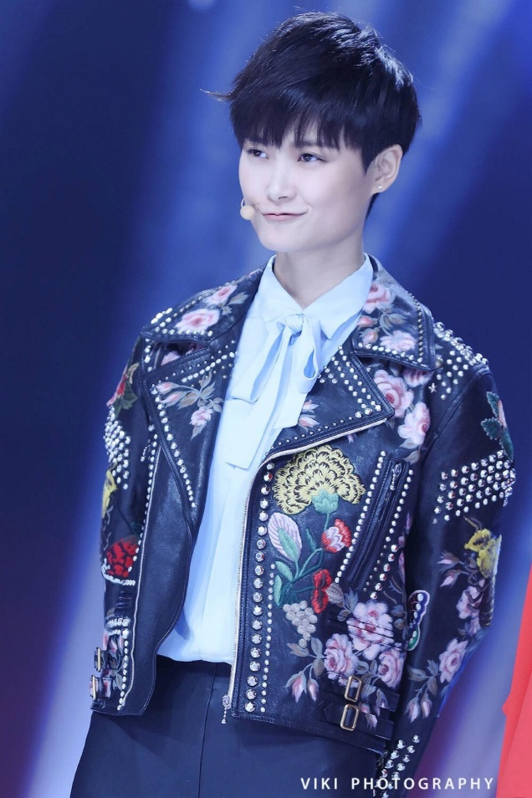
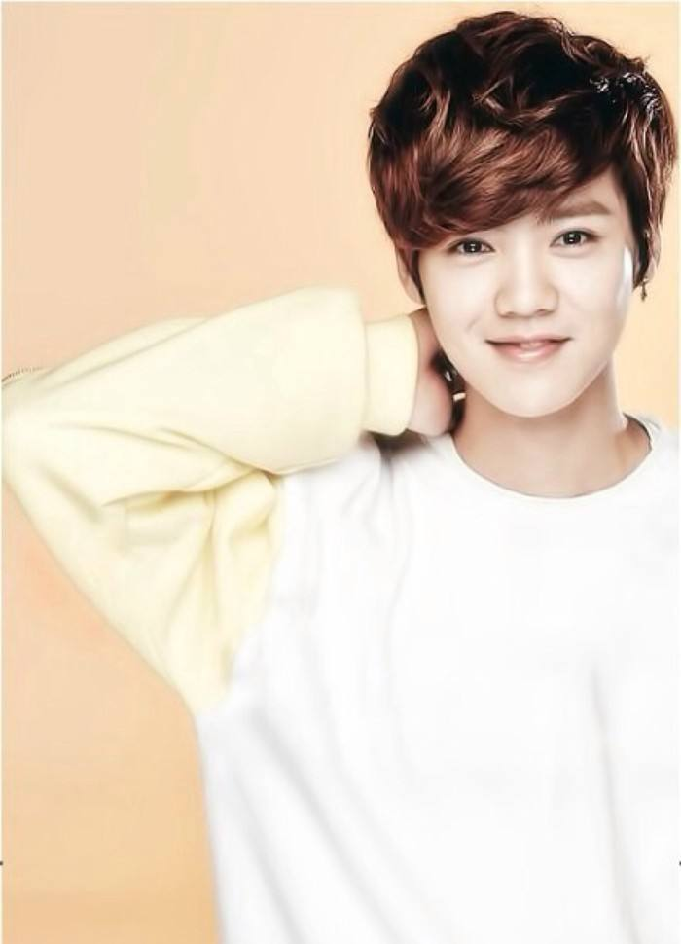

Slide 18
择偶观念的转变却能体现出“民意”
80年代中期，高仓健在女性心目中偶像地位和男性身高达到170cm的起码相亲标准
90年代以来的郎财女貌：两个征婚个案——富翁要求女方名校毕业，没有性经验；名校女研究生要求男方身价过亿——的分析
畅销书：《二十几岁，决定女人的一生》详细解读女性该如何获得幸福，包括会理财、会打扮、会选择丈夫

Slide 19
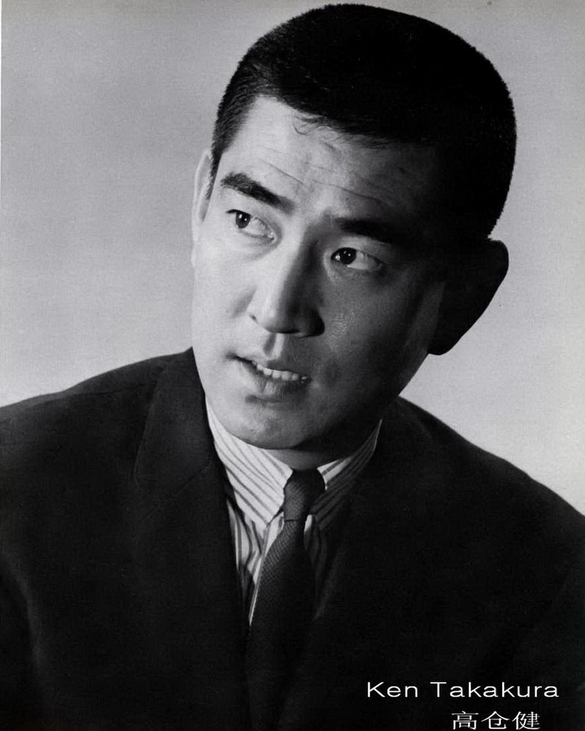
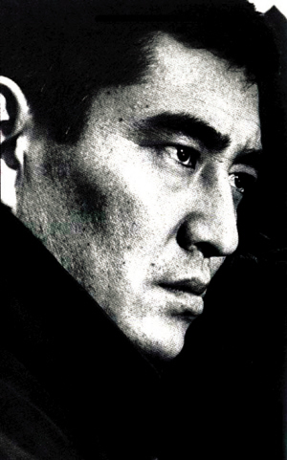

Slide 20
男人也不是天生的，也是被造成的。 “夫受命于朝，妻受命于家” “男子居外，女子居内，深宫固门，阁寺守之，男不入，女不出，男不言内，女不言外，内言不出，外言不入”

Slide 21
女性要从父母，和妯娌，顺舅姑的同时，男性要修齐治平 女子无才便是德，男子则要有才。郎才女貌 如果我们有孩子，我们教育他要正直、善良、坚强的同时，也会依照性别来规范孩子的行为。

Slide 22
我不否认这是个男权中心的社会，一整套价值标准都是男权中心的标准。 女博士是第三种人，第四种人

Slide 23
我们讨论女性主义、女性写作固然离不开男权中心，但同样也不能悬置具体的社会文化语境，悬置作为个体的男人和女人
我并非无视性别压抑，而是希望采取一种协商的态度来处理女性主义理论在理论和实践方面存在的问题。

Slide 24
课堂讨论
你如何看待“中性”？

Slide 25
课后阅读
曾朴：《孽海花》
丁玲：《我在霞村的时候》
茅盾：《腐蚀》
张爱玲：《色·戒》
王安忆：《逐鹿中街》

